Slide 1
Возрастные особенности детей
2-3 лет

Slide 2
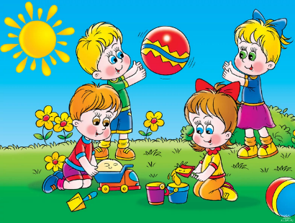
Каждый ребенок уникален и развивается по своему, выбирая свой собственный путь и темп развития. Но есть нечто общее, позволяющее дать характеристику детям. Это – возрастные особенности.
Предлагаем вашему вниманию общий возрастной портрет детей 2-3 лет, с показателями разных сторон их развития.

Slide 3
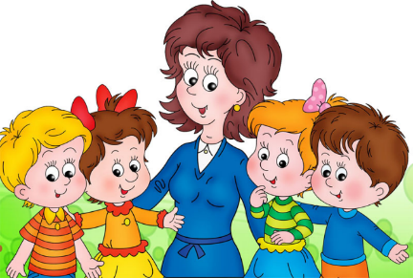
На третьем году жизни дети становятся самостоятельней. Продолжает развиваться предметная деятельность, ситуативно-деловое общение ребенка и взрослого. Благодаря своим бесконечным наблюдениям они познакомились и освоились во внешнем мире. Этот возрастной период еще относится к раннему детству, но считать ребенка беспомощным малышом уже не стоит. Он очень многое может, круг его интересов расширяется, поэтому от вас требуется еще больше терпения и внимания, чтобы помочь ему во всем разобраться.

Slide 4
В возрасте 2-3 лет интенсивно развивается активная речь ребенка. Он начинает активно слушать всё, о чем говорят вокруг. Дети пытаются строить простые предложения, в разговоре со взрослыми. К третьему году жизни ребенок уже должны разговаривать, а не просто говорить (повторять). Так же они могут вести беседу на простые темы: «Как зовут членов семьи?», «Что делаешь?», «Где ты был?». Однако некоторые молчуны могут ограничиваться простыми словами и фразами. Если ребенок при этом воспринимает вашу речь, то пока не стоит беспокоиться. К трем годам ребенок в состоянии понимать всё, что вы говорите. Поэтому, чем больше времени вы уделяете беседам с ним, тем лучше он развивается. Активный словарь к 3 годам достигает примерно 1000 - 1500 слов. К концу третьего года жизни речь становится средством общения ребенка со сверстниками.

Slide 5
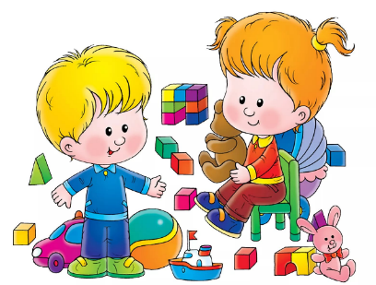
Интеллект ребенка при правильном уходе за ним достигает нового уровня, он начинает проделывать различные умственные операции, начинает фантазировать, и развивается воображения и новые виды деятельности: игра, конструирование, рисование. Поощряйте ребенка в этом, присоединяйтесь к его игре.
Игра носит процессуальный характер, главное в ней – действия. Действия, они совершаются с игровыми предметами, приближенными к реальности. Следует активно развивать внимательность и наблюдательность ребенка.

Slide 6
Рассматривая с ребенком картинки в книжках, описывайте детали (например, не просто «Ой какая машина», а «Ой какие у нее колеса, руль, фары, а интересно с другой стороны тоже есть дверь»). Еще один вариант игры – это найти отличие, чем одна картинка отличается от другой.
Так же в этом возрасте ребенок активно начинает что-то конструировать и строить, поэтому среди игрушек обязательно должны быть конструктор и кубики.

Slide 7
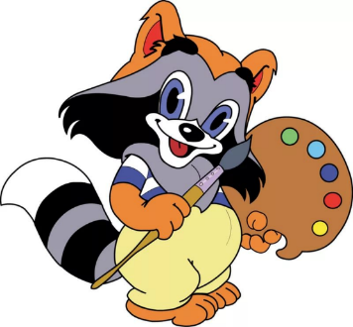
Ребенок 2-3 лет может очень активно заниматься творческой деятельностью, при чем уже на новом уровне. Появляются первые тематические рисунки, на которых он способен изобразить какой- либо предмет. Типичным, является изображение человека в виде «головонога» - окружности и отходящих от неё линий.Так же фигурки из пластилина.
Постарайтесь поощрить эти занятия, чтобы вызвать в нем еще больший интерес – устраивайте персональные выставки, дарите рисунки родственникам.

Slide 8
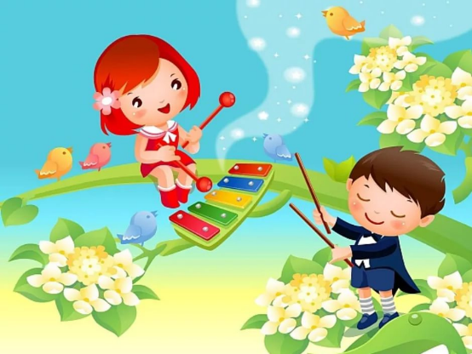
Также на третьем году жизни совершенствуются зрительные и слуховые ориентировки, что позволяет детям безошибочно выполнять ряд заданий: осуществлять выбор из двух-трех предметов по форме, величине и цвету, различать мелодии, петь.

Slide 9
В этом возрасте дети очень восприимчивы к эмоциональному состоянию окружающих. Они очень подвержены так называемому «эффекту заражения».
Активное проявление и негативных и позитивных эмоций зависит от физического комфорта или его отсутствия.
Основными чертами ребенка 2-3 лет являются открытость, честность и искренность. Он просто не умеет скрывать свои симпатии или антипатии к кому или чему бы то ни было.
Чувства ребенка неустойчивы и противоречивы, а настроение подвержено частой смене.

Slide 10
Ранний возраст завершается кризисом трех лет. Ребенок осознает себя как отдельного человека, отличного от взрослого. У него формируется образ «Я»- новая позиции «САМ». Возрастание его самостоятельности и активности требуют от близких взрослых своевременной перестройки. Если новые отношения с ребенком не складываются, его инициатива не поощряется, самостоятельность постоянно ограничивается, у ребенка возникают собственно КРИЗИСНЫЕ ЯВЛЕНИЯ, проявляющиеся в отношениях со взрослыми.
Кризис может продолжаться от нескольких месяцев до двух лет.

Slide 11
Кризис трех лет часто сопровождается рядом отрицательных проявлений :
Негативизмом
Упрямством
Нарушением общения со взрослым
Строптивостью
Своеволием
Протестом
Симптомом обесценивания
Деспотизмом

Slide 12
Ели ребенок упрямится, не придавайте этому большого значения. Примите к сведению этот приступ, но не очень волнуйтесь за ребенка.
Оставайтесь вовремя приступа упрямства рядом с ребенком и дайте ему почувствовать, что понимаете, как он страдает.
Не пытайтесь в это время что-либо внушать ребенку. Ругать и наказывать в такой ситуации не имеет смысла. Он сильно возбужден и не сможет вас понять.
Будьте в поведении с ребенком настойчивы, не говорите «да», когда необходимо твердое «нет», оставайтесь и дальше при этом мнении.
Не пытайтесь любыми путями сгладить кризис, помня, что в дальнейшем у ребенка может повыситься чувство ответственности.

Slide 13
Причины капризов и упрямства могут быть:
Нарушения режима дня.
Обилие новых впечатлений.
Плохое самочувствие во время болезни.
Переутомление (физическое и психическое).
Преодолеть капризы можно, если:
Все члены семьи будут иметь единые требования к ребенку.
Будут тверды в позиции, дадут понять значение слова «нельзя».
Научат ребенка хотеть, т.е. вырабатывать настойчивость в достижении цели.
Будут развивать у ребенка самостоятельность в совместной со взрослыми деятельности.

Slide 14
Дети раннего возраста – очаровательные существа. Они любознательны, любопытные, искренни, забавны. Наблюдать за ними – одно удовольствие. От маленьких детей к взрослым идут волны умиротворения и расслабленность. Каждый ребенок вправе рассчитывать на бескорыстную любовь, доброжелательность, ласку. Будет ли жизнь радостной для ребенка, или наоборот, омрачится неудачами, во многом зависит от нас, взрослых.
Нужно нести нашим детям позитивную информацию и стараться во всём служить хорошим примером.

Slide 15
Спасибо за внимание!
Подготовили воспитатели второй группы раннего возраста № 2 Григорьева Светлана Валерьевна Удинцева Светлана Петровна

